Slide 1
Denoising Implicit Feedback for Recommendation研读报告
学 生： 曹芮
导 师：朱斌 副教授
方 向：智能信息处理
2022.04.1
大连海事大学智能信息处理实验室
注：1.作者： Wenjie Wang∗，Fuli Feng, Xiangnan He；Liqiang Nie, Tat-Seng ；
2. KDD 2021
Notes:
去噪隐式反馈推荐
推荐系统一直是挖掘用户对各种在线服务(如电子商务[31]、新闻门户[30]和社交媒体)项目偏好的有前途的解决方案[32,38]。隐式反馈(例如，点击和购买)作为用户选择的线索，通常是训练推荐者的默认选择，因为它们的量很大。然而，之前的工作[19,30,40]指出，由于用户不喜欢交互项目的嘈杂交互(又称假积极交互)的普遍存在，隐式反馈与实际用户满意度之间存在差距。
例如，在电子商务中，很大一部分购买最终会得到负面评价或被退货。这是因为内隐交互容易受到用户第一印象等因素的影响[4,37]，如标题偏差[18]和位置偏差[20]。
无所不在的隐性反馈使他们成为建立在线推荐系统的默认选择。虽然大量的隐式反馈缓解了数据稀疏问题，但缺点是它们不能清晰地反映用户的实际满意度。例如，在电子商务中，很大一部分点击并没有转化为购买，许多购买最终会得到负面评价。因此，如何考虑隐性反馈中不可避免的噪声对推荐训练至关重要。

Slide 2
报 告 内 容
1. 背景介绍
2. 研读报告主要内容
3. 总结

Slide 3
背景介绍
1.无所不在的隐式反馈使它们成为构建在线推荐系统的默认选择。
2.虽然大量的隐式反馈缓解了数据稀疏问题，但缺点是它们不能清晰地反映用户的实际满意度。
3.由于用户不喜欢交互项目的嘈杂交互(又称假积极交互)的普遍存在，隐式反馈与实际用户满意 度之间存在差距。
Notes:
1.在电子商务中，很大一部分点击并没有转化为购买，许多购买最终会得到负面评价。因此，如何考虑隐性反馈中不可避免的噪声对推荐训练至关重要。
2.我们探讨了推荐训练的隐式反馈去噪的中心主题。我们发现有噪声的隐式反馈有严重的负面影响，即拟合有噪声的数据会阻碍推荐者了解实际的用户偏好。
3.通过观察正常的推荐训练过程，我们发现噪声反馈在早期阶段通常有较大的损失值。受这一观察结果的启发，我们提出了一种新的训练策略，称为自适应去噪训练(ADT)，它在训练过程中自适应地去除噪声交互。

Slide 4
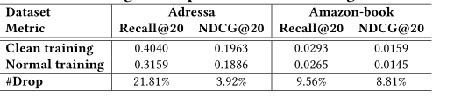
去噪效果对比表
Notes:
洁净训练和正常训练对NeuMF的影响。#Drop表示正常训练与清洁训练相比的相对性能下降
表1提供了关于假阳性交互的负面影响的经验证据，当我们在两个真实世界的数据集上训练一个竞争性推荐时，神经矩阵分解(neuf)[17]。
我们通过去除假阳性相互作用来构建一个“干净”的测试集，用于推荐评估。可以看到，使用假阳性交互(即正常训练)训练NeuMF，与没有假阳性交互(即干净训练)训练的NeuMF相比，在w.r.t. Recall@20和NDCG@20两个数据集上的平均性能下降了15.69%和6.37%。因此，考虑隐式反馈中不可避免的噪声并进行去噪是至关重要的。

Slide 5
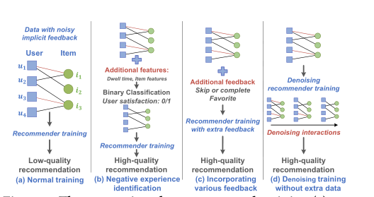
加入额外数据降噪处理
Notes:
事实上，一些努力[9,23,42]已经致力于消除假积极互动的影响:1)消极体验识别[23](如图1(b)所示);2)各种反馈的合并[42,44](如图1(c)所示)前者通过预测带有额外用户行为(如停留时间和凝视模式)和辅助项目特征(如项目描述长度)[30]的假阳性反馈提前处理隐式反馈。后者将额外的反馈(例如，喜欢和跳过)纳入推荐训练，以消除假阳性交互的影响[44]。这些方法的一个关键限制是它们需要额外的数据来执行去噪，这可能不容易收集。此外，额外的反馈(如评分和喜爱)通常规模较小，这将受到稀疏性问题的影响。例如，许多用户在看完电影或购买产品后，[19]没有给出任何反馈。

Slide 6
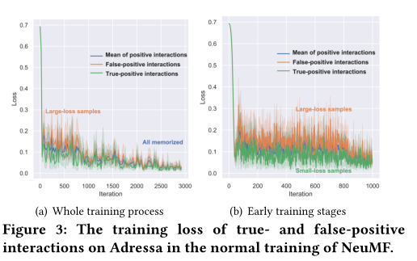
真假阳性相互作用的损失
Notes:
图3显示了Adressa数据集上的NeuMF结果。在其他推荐器和数据集上也发现了类似的趋势。从图3中，我们观察到:•最终，真阳性相互作用和假阳性相互作用的损失都收敛到一个值接近的稳定状态，这意味着neuf很好地拟合了它们。这反映了深度推荐模型可以“记住”所有的训练交互，包括噪声交互。因此，如果数据有噪声，记忆将导致泛化性能较差。
•真阳性和假阳性相互作用的损失值在训练的早期阶段以不同的方式减少。从图3(b)可以看出，假阳性相互作用的损失明显大于真阳性相互作用的损失，这表明在早期假阳性相互作用比真阳性相互作用更难记忆。原因可能是假阳性代表用户不喜欢的项目，它们更类似于用户没有互动的项目(即负面互动)。
总体而言，结果与记忆效应[1]一致:深度推荐模型会在早期学习简单干净的模式，最终记住所有的训练交互[14]

Slide 7
自适应去噪策略ADT
ADT两种去噪策略：
1.截断交叉熵损失
2.重加权交叉熵损
Notes:
MAML的每次迭代包括两个阶段：局部更新和全局更新，如图2左上部分所示

Slide 8

截断式交叉熵定义
Notes:
受动态调整思想的启发[7,24]，我们将固定阈值替换为动态阈值函数휏(푇)w.r.t.训练迭代푇，在训练过程中改变阈值(图4)。此外，由于不同数据集的损失值不同，将휏(푇)设计为掉率휖(푇)的函数会更灵活。丢弃率和阈值之间存在双射，即我们可以根据丢弃率휖(푇)计算阈值，在训练迭代中过滤掉交互

Slide 9
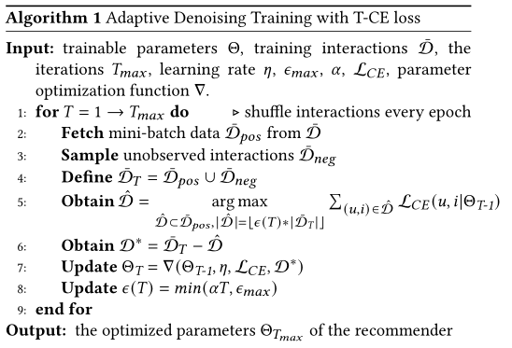
T-CE损失自适应去噪训练

Slide 10
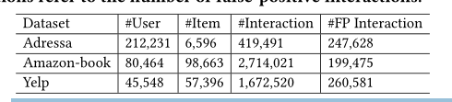
实验部分数据
Notes:
Adressa:这是一个来自Adressavisen3[12]的真实世界新闻阅读数据集。它包括用户点击新闻和每次点击的停留时间，其中停留时间< 10s的点击被认为是假阳性的

Slide 11
选用的模型
1.GMF
2.NeuMF
3.CDAE
Notes:
GMF[17]:这是矩阵分解的一个广义版本，它将内积替换为元素积，并将线性神经层作为交互函数。
•neuf [17]: neuf通过结合GMF和多层感知器(MLP)对用户和物品之间的关系进行建模。
•CDAE [41]: CDAE破坏与随机噪声的相互作用，然后使用MLP模型重建原始输入。
我们只测试了神经模型，忽略了传统的MF和svd++[25]模型，因为它们的性能较差[17,41]。

Slide 12
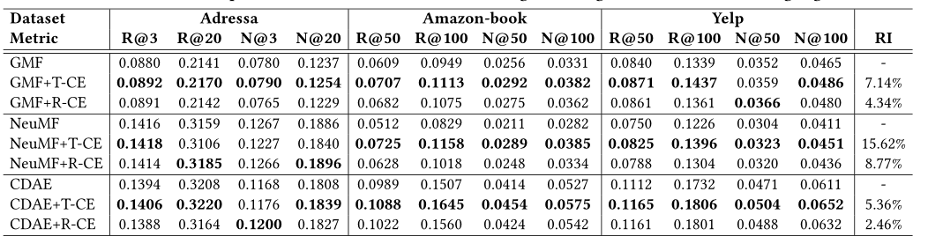
实验结果
Notes:
在所有情况下，T-CE损失和R-CE损失都有效地提高了性能，例如，在三个数据集上，NeuMF+T-CE平均优于vanilla NeuMF 15.62%。显著的性能增益表明T-CE损失和R-CE损失训练的神经推荐器具有更好的泛化能力。它验证了自适应去噪训练的有效性，即在训练过程中丢弃或降低硬交互的权重。
通过比较T-CE Loss和R-CE Loss，我们发现T-CE Loss在大多数情况下表现更好。我们假设推荐器在使用R-CE Loss训练时仍然存在假阳性相互作用，即使它们的权重较小，并且对整体训练损失的贡献很小。
此外，T-CE Loss的优异性能可能归因于动态阈值函数中额外的超参数，这些超参数可以更细粒度地调整。进一步的改进可以通过对这些参数进行特定于用户或特定于项目的细粒度调优来实现，这可以自动完成[5]。
在所有推荐中，NeuMF的表现比GMF和CDAE差，特别是在Amazon-book和Yelp上，因为容易受到噪声交互的影响而受到批评。由于我们的测试只针对真正相互作用，所以在训练过程中，具有更多参数的NeuMF可以拟合更多的假正相互作用，因此neuf性能较差是合理的。
•T-CE和R-CE在NeuMF上都实现了最大的性能提升，验证了ADT在防止脆弱模型受到噪声数据干扰方面的有效性。相反，相对于CDAE的改进相对较小，说明防御随机噪声的设计也在一定程度上提高了对假阳性相互作用的鲁棒性。尽管如此，应用T-CE或R-CE仍然可以获得性能增益，这进一步验证了去噪隐式反馈的合理性。

Slide 13
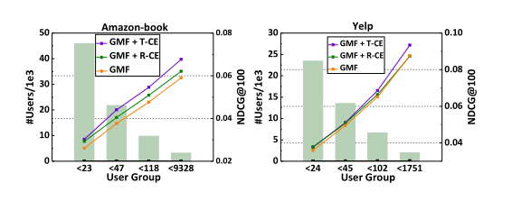
分组性能比较
Notes:
性能比较。交互稀疏性。由于ADT在训练过程中删除了许多交互，我们探索了ADT是否会损害非活跃用户的偏好学习，因为他们的交互项很稀疏。在前面的研究[39]之后，我们根据每个用户的交互次数将测试用户分为四组，每组的交互次数相同。图6显示了分组性能比较，我们可以观察到，在所有情况下，所提出的ADT策略都比正常训练获得了稳定的性能增益。
验证了ADT对非活跃用户也是有效的。

Slide 14
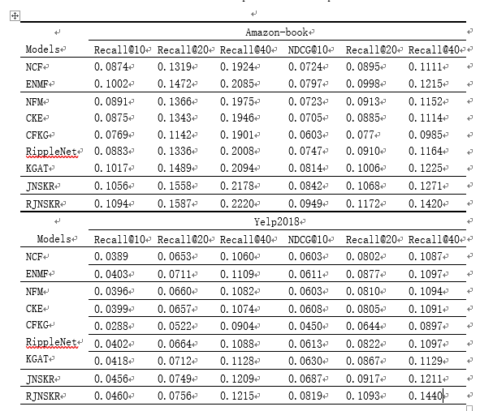
ADT在自己实验的效果

Slide 15
总结
（1）我们发现了噪声隐式反馈的负面影响，并提出了自适应去噪训练策略以减少其影响；
（2）本文提出了截断损失和重加权损失两种损失函数模型；
（3）自适应去噪训练并不局限于推荐任务，它可以广泛用于去噪其他领域的隐式交互，比如Web搜索和问题回答；
Notes:
在这项工作中，我们探索去噪隐式反馈的推荐训练。我们发现了噪声隐式反馈的负面影响，并提出了自适应去噪训练策略以减少其影响。具体而言，本文提出了截断损失和重加权损失两种损失函数模型。这两种范式都是通用的，可以应用于不同的推荐损失函数、神经推荐器和优化器。在这项工作中，我们将这两种范式应用于广泛使用的二元交叉熵损失，并在三个数据集上的三个推荐器上进行了大量的实验，结果表明，该范式有效地降低了噪声隐式反馈的干扰。
这项工作迈出了第一步，在不使用额外的训练反馈的情况下去噪推荐的隐式反馈，并指出了一些新的研究方向。具体来说，探索所提出的两种范式在其他损失函数(如Square loss [34]， Hinge loss[34]和BPR loss[33])上的表现是很有趣的。此外，如何进一步提高范式的精密度也是值得研究的。最后，我们的自适应去噪训练并不局限于推荐任务，它可以广泛用于去噪其他领域的隐式交互，比如Web搜索和问题回答。

Slide 16
感谢老师们和同学们的辛勤指导！
敬请老师同学批评指正！

